Slide 1
Rentrée mathématique 2013
Les mathématiques dans l’académie de Versailles

Slide 2
Les IPR de mathématiques de l’académie de Versailles
Anne ALLARD
Marie-Françoise BOURDEAU
Joëlle DEAT
Yann EGLY
Pierre MICHALAK
(jusqu’au 1er novembre)
Evelyne ROUDNEFF
Eric SOROSINA
Martine VESSIERE
(jusqu’au 1er octobre)
Adresses mail
prenom.nom@ac-versailles.fr
Secrétariat : Frédérique CHAUVIN
Frederique.chauvin@ac-versailles.fr
Tél : 01 30 83 40 43
Fax : 01 30 83 46 93
Professeurs associés :
Agnès CHOQUER
Dominique CLENET
Isabelle DE GRACIA
Catherine HOUARD
Line ORRE
Martine SALMON
Christine WEILL
Notes:
Rôle des IPR et des PAIR

Slide 3
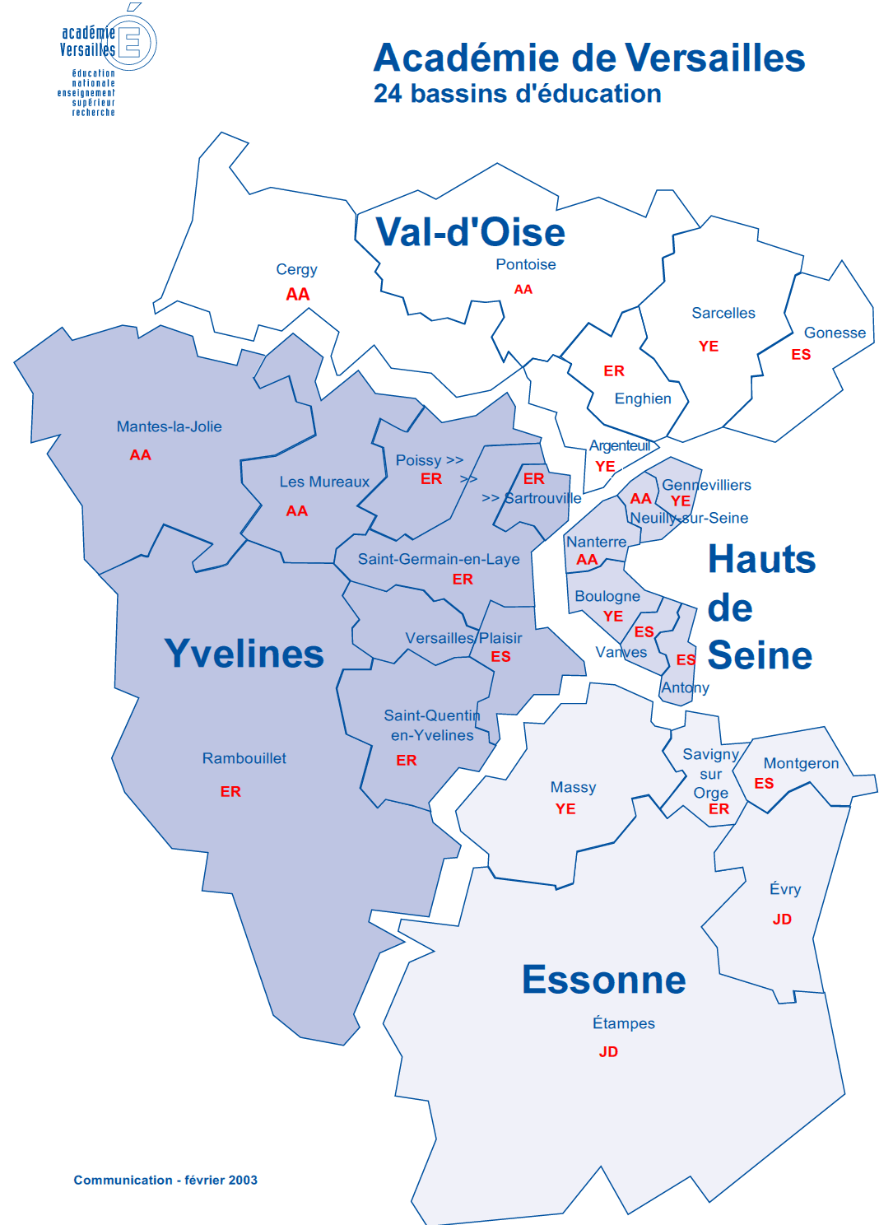
Notes:
À changer

Slide 4
Des équipes diversifiées
Des professeurs titulaires
Des professeurs stagiaires
Des enseignants détachés
Des professeurs en changement de discipline
Des enseignants contractuels
Des enseignants contractuels admissibles au CAPES session 2014 exceptionnelle
Notes:
Signaler le 4 pages distribué aux stagiaires en rappelant quelques points qui peuvent être la base d ’échanges avec les « nouveaux » collègues ainsi que le 4 pages de rentrée portant notamment sur le travail en équipe

Slide 5
A poursuivre au collège
La progressivité dans les apprentissages
Des démonstrations dès la sixième
La pratique d’activités mentales à tous les niveaux
Le travail sur les problèmes : tâches complexes, problèmes ouverts, ….
Les groupes de travail
Ce qui a été fait l’an dernier
Les nouveaux projets pour cette année :
Autour des compétences
Travail collaboratif

Slide 6
Au collège
Une nouvelle épreuve au DNB :
« des modalités mieux adaptées aux compétences attendues du socle commun »
6 à 10 exercices indépendants
un des exercices au moins ayant pour objet une tâche non guidée
L’engagement des modérateurs

Slide 7
Evaluation des acquis lors du DNB
 | Ex 2 Question 4 Maîtrise du tableur
Salaires dans une entreprise | Ex 3 Compréhension utilisation de paramètres statistiques
Fourgonnette | Ex 5 Question 2 Extraire l’information utile
Fourgonnette | Ex 5 Question 1 Elaborer une stratégie de résolution
Club sportif | Ex 7 Question 1 Mobiliser du calcul fractionnaire pour répondre à une question

Slide 8
Valeur approchée, arrondi, troncature
Quel sens donner à ce dernier arrondi ?
Le résultat obtenu donne-t-il, comme dans la question précédente, un arrondi au m³ du volume du cône?
Quelle est l’influence du nombre de décimales prises pour pi?

Slide 9
Un arrondi multiplié par un arrondi et on perd tout le sel
 | 5,2 | 5,3 | 5,4 | 5,5 | 5,6 | 5,7 | 5,8 | 5,9 | 6
12,5 | 850,41667 | 866,7708 | 883,125 | 899,47917 | 915,83333 | 932,1875 | 948,5417 | 964,8958 | 981,25
12,6 | 864,07776 | 880,6946 | 897,31152 | 913,9284 | 930,54528 | 947,1622 | 963,779 | 980,3959 | 997,0128
12,6 | 864,51602 | 881,1413 | 897,76663 | 914,39194 | 931,01725 | 947,6426 | 964,2679 | 980,8932 | 997,51848
12,7 | 877,84771 | 894,7294 | 911,61108 | 928,49277 | 945,37445 | 962,2561 | 979,1378 | 996,0195 | 1012,9012
12,7 | 878,29295 | 895,1832 | 912,07345 | 928,9637 | 945,85394 | 962,7442 | 979,6344 | 996,5247 | 1013,4149
13,1 | 934,01603 | 951,9779 | 969,93972 | 987,90157 | 1005,8634 | 1023,825 | 1041,787 | 1059,749 | 1077,7108
13,1 | 934,48976 | 952,4607 | 970,43167 | 988,40263 | 1006,3736 | 1024,345 | 1042,315 | 1060,286 | 1078,2574
13,3 | 962,75331 | 981,2678 | 999,78228 | 1018,2968 | 1036,8113 | 1055,326 | 1073,84 | 1092,355 | 1110,8692
13,3 | 963,24161 | 981,7655 | 1000,2894 | 1018,8132 | 1037,3371 | 1055,861 | 1074,385 | 1092,909 | 1111,4326

Slide 10
Les nouveautés au lycée
En série STMG
De nouveaux programmes en STS
Des modalités différentes d’obtention du BTS selon les spécialités
L’informatique en CPGE et en séries ES et L (en expérimentation)
Mise en œuvre du B2I en lycée (BO n°31 du 29 août 2013)
Notes:
L'élève a acquis le B2i niveau lycée s'il a validé 80 % des aptitudes dont au moins 50 % dans chaque domaine. Au moins deux
disciplines différentes doivent intervenir pour la validation de cette attestation.
La mention de l'attestation du B2i lycée figure désormais dans tous les livrets scolaires des séries des voies générale et
technologique (à l'exception des séries TMD et Hôtellerie).
Les documents d'appui pour la mise en oeuvre du B2i sont accessibles sur le site Éduscol http://www.eduscol.education.fr/b2

Slide 11
Résultats de l’enquête sur les acquis des élèves au baccalauréat

Slide 12
A poursuivre au lycée
L’utilisation d’algorithmes pour résoudre des problèmes à tous les niveaux et tout au long de l’année
L’utilisation de logiciels dans la discipline
L’équilibre des thèmes dans les progressions annuelles
La réflexion sur l’accompagnement personnalisé
Le lien avec les autres disciplines : éviter l’habillage qui discrédite les mathématiques
La formation des élèves pour le post-bac
Notes:
Trop d’élèves n’ont pas de pratique dans l’utilisation d’algorithme
Les élèves doivent être habitués à choisir eux-mêmes un logiciel pour traiter un problème
Progressions d’équipe à équilibrer
Les professeurs de mathématiques doivent s’engager plus dans l’AP avec des démarches différentes en seconde (compétences transversales travaillées en maths) et en terminale (occasion de mieux différencier la préparation au post-bac)
Attention aux manuels
Les taux de réussite au bac montrent qu’on ne peut arguer d’une préparation au bac pour limiter ses ambitions pour les élèves

Slide 13
Les documents ressources en mathématiques
Onze documents ressources pour le collège
Niveau seconde : Algorithmique, fonctions, probabilités et statistiques, notations et raisonnement mathématiques
Niveau première : Statistiques et probabilités, analyse ainsi que de nombreuses ressources, certaines interdisciplinaires, pour les séries STMG, STD2A, STI2D, STL
Niveau terminale : Probabilités et statistique, matrices et une ressource interdisciplinaire pour STD2A
Notes:
Clg : 10 docs ressources en maths + 1 doc socle
IL y a une continuité dans les documents ressources.
les documents élaborés pour le collège : calcul ss toutes ses formes, banques de problèmes, probas-stats, gestion de données, calcul numérique, les nombres au collège, du numérique au littéral, géométrie, grandeurs et mesures, raisonnement et démonstrations, proportionnalité

Slide 14
Chantier académique qui se poursuit : faire évoluer l’évaluation au collège et au lycée
Intégrer une référence aux compétences dans les travaux des élèves
Varier les contextes, les organisations au sein de la classe
Prolonger le travail sur les mathématiques outillées
De nombreuses équipes ont déposé des exemples de travaux sur le site euler.
Notes:
Eviter aussi de donner des travaux portant toujours sur les mêmes compétences
Travaux en groupes de plus en plus présents en classe, évaluation aidée pratiquée à différents niveaux
Oral à prendre en compte : réflexion de fond à mener en équipe sur des pratiques communes
Trop peu d’élèves traitant une question sur le tableur au DNB

Slide 15
Autres initiatives académiques en mathématiques
Olympiades de mathématiques
1ère : 19 mars matin
4ème : à définir (début avril)
Partenariats et manifestations,
la semaine des mathématiques (du 17 au 22 mars sur le thème Mathématiques au carrefour des cultures)
la pépinière académique de mathématiques

Slide 16
La formation des personnels dans l’académie de Versailles
Notes:
Un plan de formation rénové : Volonté de répondre aux besoins, plus proche du terrain

Slide 17
Différents types de formation continue
Stages académiques « classiques »,
Animations à l’initiative de l’inspection,
Formations en ligne par l’intermédiaire du serveur Euler,
Stages d’établissement ou de bassin à l’initiative d’une équipe ou d’un (ou plusieurs) chef(s) d’établissement.
Notes:
Un seul plan de formation pour tous les personnels
Le PAF a changé : Des thèmes choisis en fonction des orientations et des priorités nationales.

Slide 18
Modalités d’inscription (sauf pour les stages d’établissement qui donnent lieu à une négociation)
Par Gaia : clôture le 23 septembre 2013
Convocations envoyées par la DAFPA précisant les dates, lieux et durées
Par Euler : tout au long de l’année,
Dates, lieux et durées connus à l’inscription
Pas de convocation mais un mel de confirmation d’inscription au chef d’établissement

Slide 19
Exemples de formations proposées
Des formations autour de l’enseignement des mathématiques outillées, socle commun, statistiques et probabilités, mathématiques au collège, calcul mental au collège et au lycée, nouvelles formes d’évaluation, algorithmique, enseignements d’exploration....
Des formations spécifiques comme l’informatique à l’université (codes : 13A0251161 pour le niveau 1 et 13A0251162 pour le niveau 2)
Notes:
Formation ISN : PAF315X10 pour le niveau 1 et PAF315X12 pour le niveau 2.

Slide 20
line.orre@ac-versailles.fr
et pour tout problème sur Euler : euler@crdp.ac-versailles.fr

Slide 21
Documentation professionnelle
Textes officiels (programmes, règlements d’examens, document d’application),
Documentation officielle (documents ressource, banques d’exercices),
Ressource institutionnelle de l’académie de Versailles : le serveur Euler
Documentation non officielle (manuels, ouvrages divers)

